Slide 1
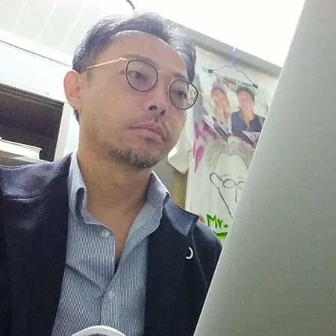
戦後のドイツは戦争責任といかに向き合ってきたのか
キーワード［戦後ドイツ，戦争責任，東西分裂］ 教授 渡辺将尚
研究の概要：
戦争責任という問題が話題に上るとき，よく「ドイツを見習え」ということばを耳にします。これは，ドイツはすでにこの問題を克服済みである，ということが前提となっている発言ですが，当のドイツ人はと言うと，自分たちが許されたなどとは決して思っていません。なぜなら彼らは，戦後も，敗戦に起因するさまざまな苦悩に堪え忍ばなければならなかったからです（もちろん，ドイツが勝てばよかったと言っているわけではありません）。
歴史をたどってみれば，1949年に東西分裂したのも，もとを正せば，戦勝4カ国に分割統治されていたからですし，分割統治されたのは（さまざま細かい事情はありますが）何よりドイツが第2次世界大戦に敗れたからです。1961年に建設されたベルリンの壁もそうです。1つの街が壁で隔てられ，家族・親戚・友人たちが長らく分断されるという悲劇的出来事ですが，これも東西ドイツの分裂がなければそもそも起こり得なかったものです。
このように，戦後のドイツ－厳密には西ドイツです－は，直接的あるいは間接的に，たえず戦争責任の影を背負って生きてきました。私の関心事は，そうした重圧のもとで，ドイツ人たちが何を思い，どのように行動してきたかを明らかにすることです。言い換えればそれは，一貫して「反省」の態度を表明してきた歴代政府の公式見解とは異なる，いわば「民衆の声」を拾うことだと言えます。
アピールポイント：
近現代において似た歴史を歩んできたドイツは，日本の問題を映す鏡でもあります。私の研究は，日本人が自らの問題を考えるためにも有益な視座を提供することができます。
←戦後ドイツの苦悩の象徴
「ベルリンの壁」の一部
（2003年，本人撮影。現在は，
説明看板等，より記念碑的な
装飾が施されています）
写真の右下から左ななめ上
に向けて，白い線が通ってい
るのが見えるでしょうか。この
線上にかつて壁が存在してい
ました。私が立っているのは，
旧東ベルリンで，壁があった
当時は近づくことさえ不可能
な場所でした。
所 属: 人文社会科学部
グローバル・スタディーズコース
分 野： ドイツ文学・文化
専 門： 戦後ドイツ文学・戦後ドイツ社会論
E-mail ： wata-m@human.kj.yamagata-u.ac.jp
Tel ： 023- 628 - 4803

